Slide 1

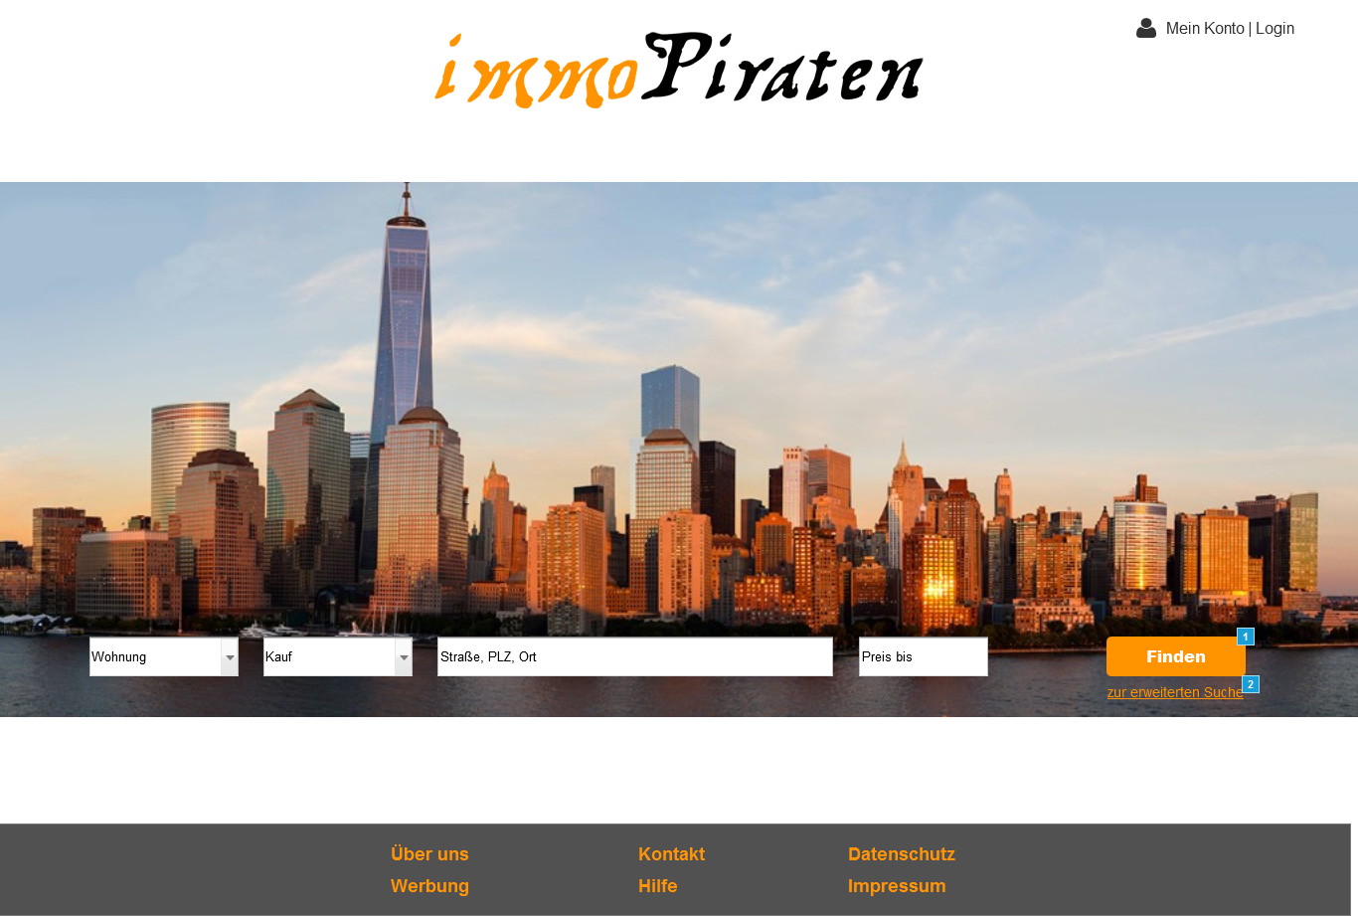

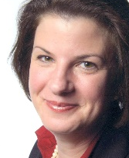
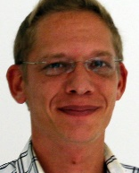
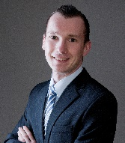

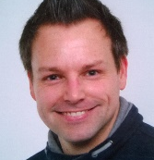
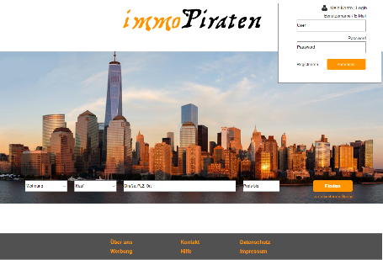
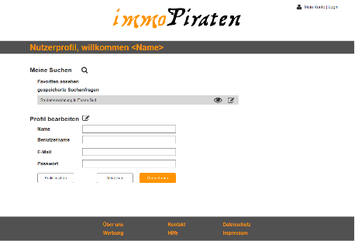
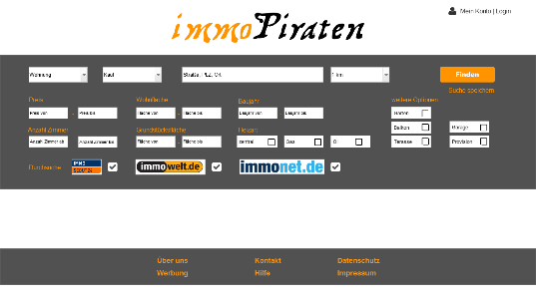
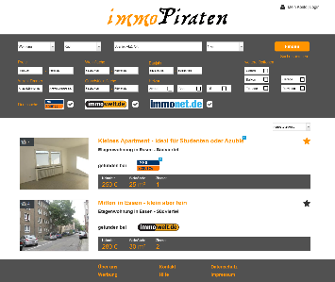
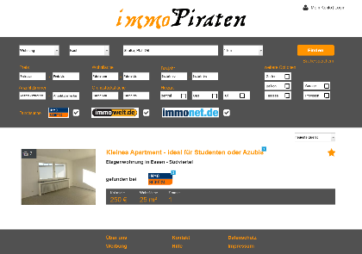






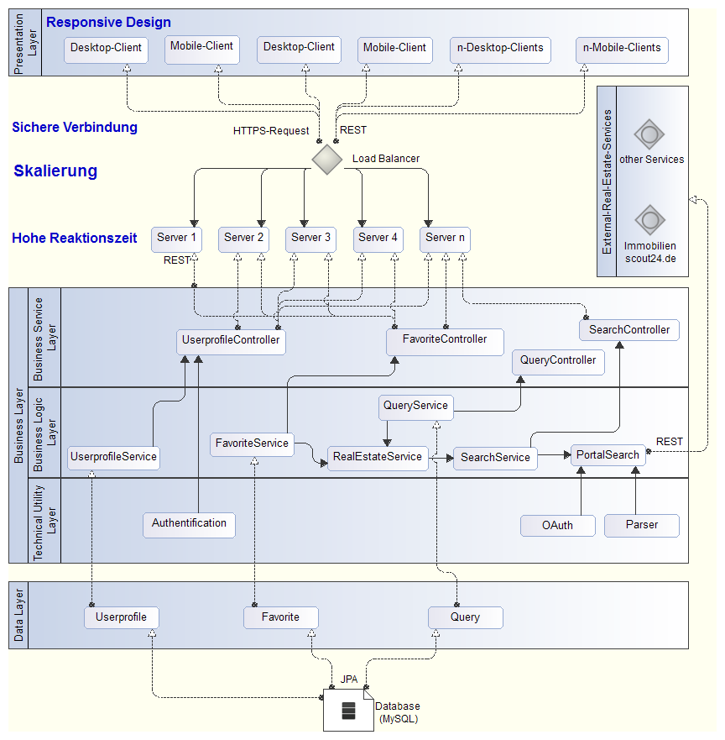
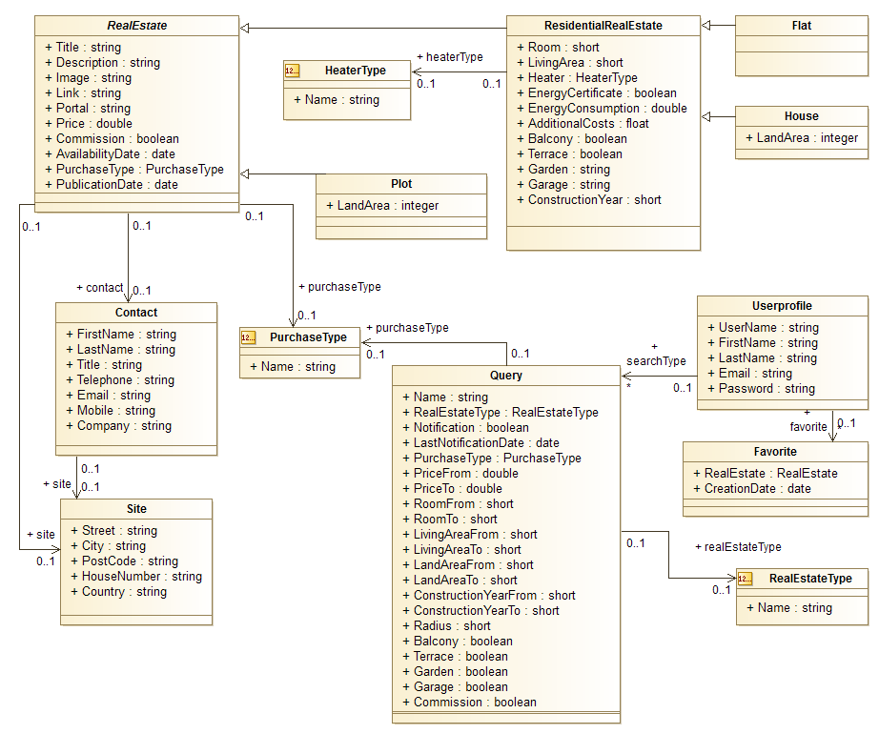
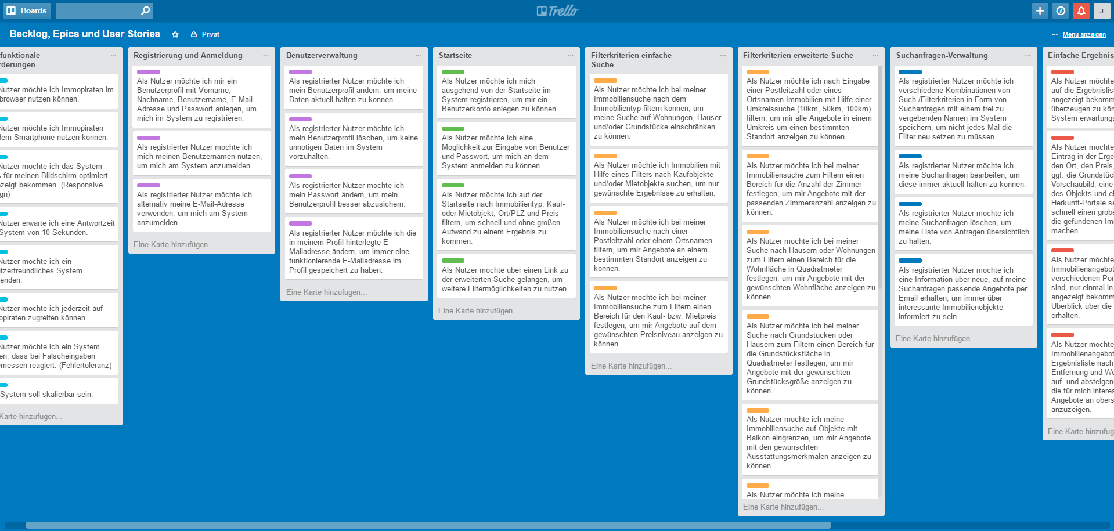


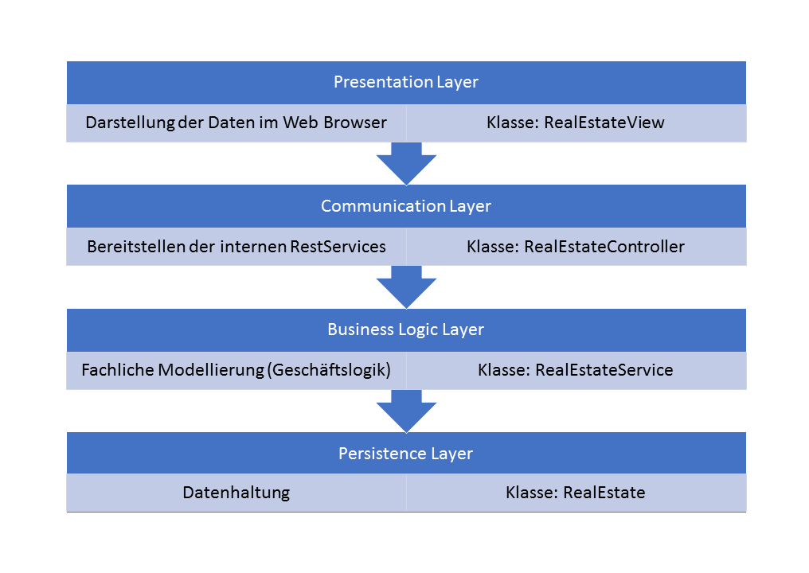
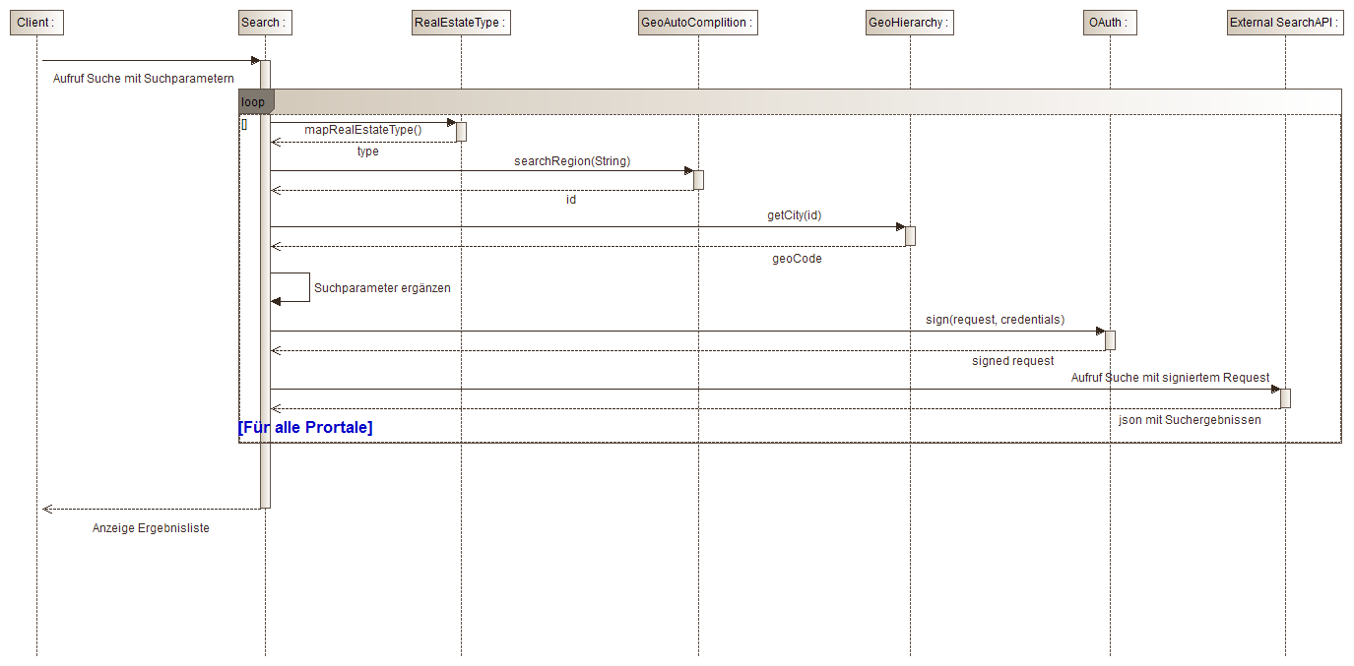








Team 4 | Logout
Logo_ImmoScout.png
Teammitglieder
Beitz, Julia
Billerbeck, Kerstin
Brecklinghaus, Stephan
Ciecior, Peter
Mergenbaum, Andrea
Vranken, Sebastian
Fortgeschrittene Softwaretechnologie Wirtschaftsinformatik Master
Sommersemester 2017
immoPiraten – Metasuchmaschine für Immobilienanzeigen
Produktvision
Aggregieren von Suchergebnissen verschiedener Quellen auf einem Portal
Verwalten von Benutzern
Verwalten von Suchprofilen (Ablegen von Suchparametern)
Benachrichtigung über zum Suchprofil passende Immobilien
Vereinheitlichung der Informationen einer Immobilie (evtl. in Zukunft)
Sprint 1 (M3)
Bis 27.03.
Anforderungen definieren
Sprint 2
Bis 12.04.
Einrichtung Werkzeuge + M3
Sprint 3 (M4)
Bis 02.05.
Architektur + Grobentwurf
Sprint 4
Bis 17.05.
Entwicklung Backend
Sprint 5
Bis 31.05.
Entwicklung + Posterentwurf
Sprint 6 (M5)
Bis 19.06.
Entwicklung + Poster + Portfolio
„Release-Week“
19.-24.06.
Vorbereitung Präsentation
Sprint 7 (Abgabe)
Bis 28.07.
Portfolioüberblick + Reflexionen
Organisation
Architektur
Agiles Vorgehensmodell, angelehnt an Scrum.
Backlog mit Epics und User Stories (User Story Board).
Techniken
Architekturkonzept.
Klassendiagramm.
Ebenenstruktur.
Sequenzdiagramm Einfache Suche.
Betreuer: Prof. Dr. S. Bente / Dipl.-Inf. U. Poborski

